Slide 1

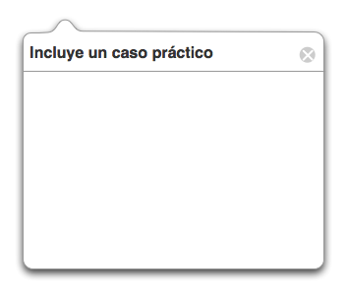

Breve introducción a Scrum

Slide 2

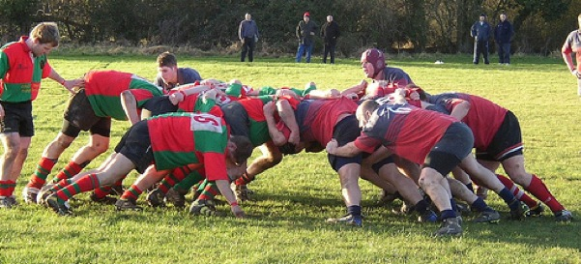
Breve introducción a Scrum
¿Que significa Scrum?
Scrum significa melé
Melé es un tipo de jugada del deporte Rugby.
Todos los jugadores de ambos equipo se agrupan en una formación en la cual lucharán por obtener el balón que se introduce por el centro.

Slide 3
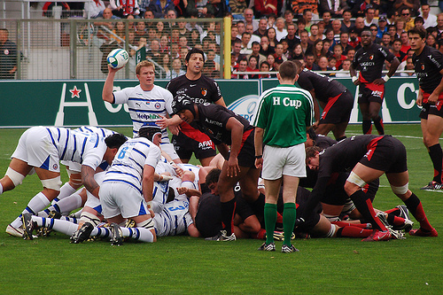
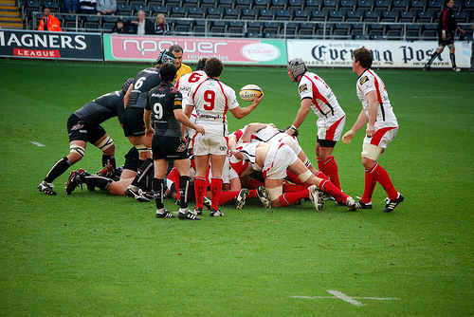
Breve introducción a Scrum
La complejidad de una melé hace que:
Si un miembro del equipo se viene abajo, se cae toda le melé.
En consecuencia, los jugadores deben estar bien coordinados, apoyarse en sus compañeros para empujar al mismo tiempo y con ello, avanzar a la misma velocidad.

Slide 4
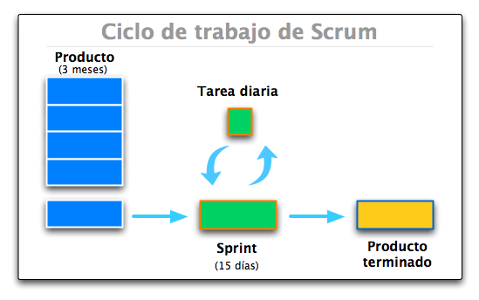
Breve introducción a Scrum
¿Que es Scrum?
Es un marco de trabajo ágil que se basa en la iteración y entrega incrementales de desarrollo de un producto o servicio.

Slide 5
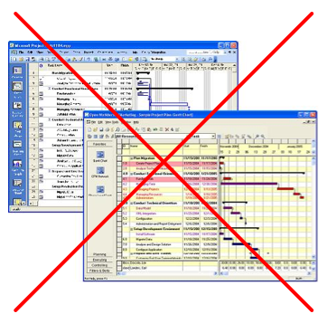
Breve introducción a Scrum
Metodologías ágiles
Se acuñó el termino “Métodos Ágiles” para dar un nombre a la corriente que estaba naciendo como alternativa a las metodologías tradicionales, las cuales se consideraban excesivamente pesadas y rígidas, dado su carácter normativo y fuerte dependencias de planificaciones previas detalladas.

Slide 6
Breve introducción a Scrum
Metodologías ágiles
Sus premisas principales son valorar:
A los individuos y su interacción por encima de los procesos y las herramientas.
Al software que funciona, por encima de la documentación exhaustiva.
A la colaboración con el cliente, por encima de la negociación contractual.
A la respuesta al cambio por encima del seguimiento de un plan.

Slide 7
Breve introducción a Scrum
Ciclo de trabajo Scrum
1º- Toma de requisitos al cliente. Para cada requisito principal se crea un bloque de trabajo, llamado historia
2º- El cliente ordena los bloques de trabajo en una pila de producto según su prioridad de entrega.
3º- El equipo de trabajo toma un grupo de historias, con el que trabajan durante una iteración o sprint.
4º- Una vez finalizado un sprint entregan al cliente el resultado del trabajo. Se vuelve al punto 2º hasta terminar la pila de producto.

Slide 8




Breve introducción a Scrum
Roles
Cada persona que interviene en el proceso de creación de un producto o servicio tiene un rol específico en Scrum. En el ejemplo práctico veremos el papel que desarrolla cada uno y sus funciones.
Cliente
Dueño de Producto
Scrum Master
Equipo

Slide 9
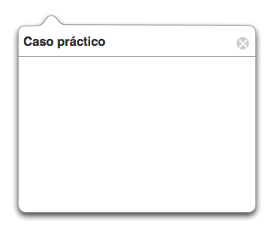
Breve introducción a Scrum
Caso práctico

Slide 10


Breve introducción a Scrum
Caso práctico
Un cliente se pone en contacto con una empresa que fabrica robots.
El cliente les realiza el pedido.
Quiero un robot que me sirva de escolta

Slide 11

Breve introducción a Scrum
Caso práctico
El Cliente se reune con el Dueño de producto, que toma nota de lo que tiene en su cabeza.
Cliente
Dueño de Producto

Slide 12
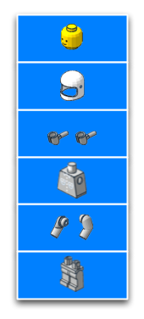

Breve introducción a Scrum
Caso práctico
El Duelo de Producto divide el proyecto en historias que son las que componen la pila de producto.
Dueño de Producto
Pila de Producto

Slide 13
Breve introducción a Scrum
Caso práctico
El Scrum Master es un miembro del equipo que tiene el papel de comunicar y gestionar las necesidades del Dueño de Producto y la pila de Sprint.
El Dueño de Producto le entrega la pila de producto para que estimen el coste de creación del producto.
Dueño de Producto
Scrum Manager

Slide 14
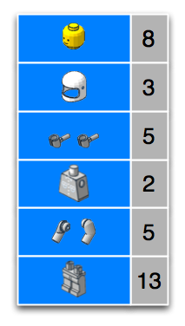
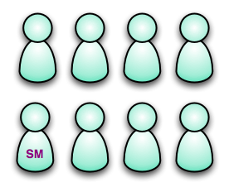
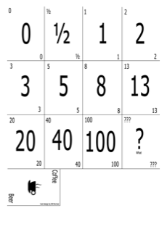
Breve introducción a Scrum
Caso práctico
El equipo se reune para estimar el coste de cada historia de la pila de producto.
En este caso utilizan Planning Poker.
Equipo

Slide 15
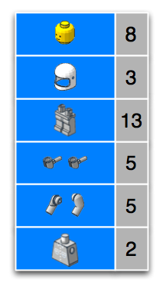
Breve introducción a Scrum
Caso práctico
El cliente, una vez aprobado el presupuesto, reordena la pila de producto para que el equipo vaya trabajando según la prioridad del cliente.
Menos imporantes
Cliente
Urgentes

Slide 16
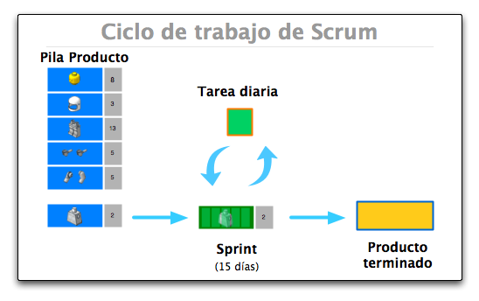
Breve introducción a Scrum
Caso práctico
El equipo comienza su trabajo desglosando la primera historia de la pila de producto, la cual subdividen en tareas menores para crear la pila de sprint.

Slide 17
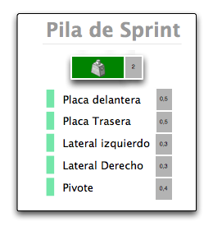
Breve introducción a Scrum
Caso práctico
La pila de sprint tiene como utilidad fraccionar el trabajo de un periodo de 15 días en tareas mas pequeñas, que tarden como mucho dos días.

Slide 18
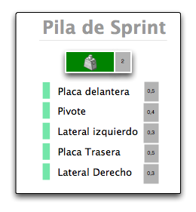
Breve introducción a Scrum
Caso práctico
Estas tareas se colocan en una pila, la cual prioriza el Dueño de Producto, que ha consultado con el cliente, antes de comenzar el sprint.
Menos imporantes
Dueño de Producto
Urgentes

Slide 19
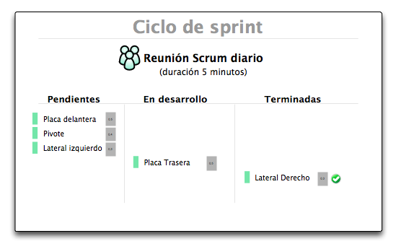
Breve introducción a Scrum
Caso práctico
El equipo comienza el sprint tomando las tareas priorizadas.
Una vez concluida una se toma la siguiente de la lista.
Se convoca todos los días una reunión del equipo donde se cuenta las tareas realizadas el día anterior y cuales se van a realizar ese día.

Slide 20

Breve introducción a Scrum
Caso práctico
Una vez finalizado el sprint, el Dueño de Producto le muestra al cliente el resultado del trabajo realizado.
El cliente ya tiene el primer contacto con su encargo y además puede volver a priorizar la pila de producto antes de que comience otro sprint.
Buen trabajo
Dueño de Producto
Cliente

Slide 21
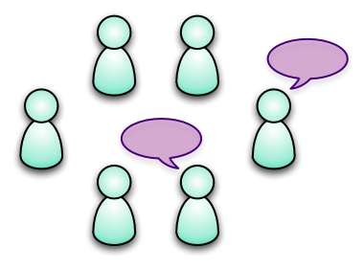
Breve introducción a Scrum
Caso práctico
El equipo de trabajo celebra su buen hacer con una reunión de retrospectiva, donde se analiza lo ocurrido durante el sprint.
Esta reunión se celebra fueras de la oficina, normalmente con comida y bebidas de por medio.

Slide 22

Breve introducción a Scrum
Caso práctico
Mas información:
info@flowersinspace.com

